Slide 1

CHÀO MỪNG
ANH CHỊ EM
TRONG TÌNH YÊU CỨU CHÚA JESUS
ĐẾN THAM DỰ BUỔI THỜ PHƯỢNG
(NGÀY 19-02-2023)

Slide 2
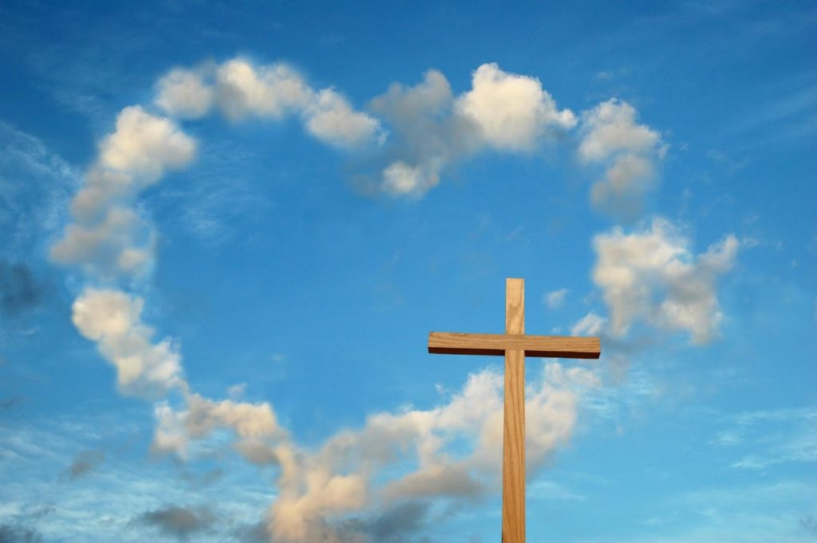
Nội dung
1. Chào hỏi
2. Học câu Kinh Thánh gốc
3. Cầu nguyện
4. Hát Thánh ca
5. Đọc Kinh Thánh đối đáp
6. Chào mừng và thông báo
7. Chia sẻ ơn phước và làm chứng
8. Dâng hiến và cầu nguyện
9. Giảng luận
10. Cầu nguyện chúc phước

Slide 3

NGUYỆN TÔN VINH

Slide 4
Nguyện tôn vinh ngợi khen,
danh Giê-xu toàn năng
dùng lời hát chúc xướng con tạ ơn Chúa.

Slide 5
Nguyện tôn vinh ngợi khen,
danh Giê-xu toàn năng,
dùng lời hát chúc xướng con tạ ơn Ngài.

Slide 6
Giê-xu vinh hiểu lắm thay ai bằng
ngợi khen ca vang danh Chúa.

Slide 7
Nguyện lòng con trong sạch thánh khiết mọi bề,
dùng lời hát chúc xướng con tạ ơn Ngài.

Slide 8

TUNG HÔ DANH CHÚA

Slide 9
Cùng nhau tung hô danh Chúa
Giê-hô-va Tsidkenu,
vì Ngài là Thượng Đế
Đấng công bình muôn đời.

Slide 10
Cùng nhau tung hô danh Chúa
Giê-hô-va Nissi,
vì Ngài là cờ xí của những ai tin danh Ngài.

Slide 11
Giê-hô-va Salôm
bình an cho muôn người.
Giê-hô- va Dirê
nguồn cung cấp cho ai khó khăn.

Slide 12
Đồng chúc tán.
Đồng ngợi khen.
Giê-hô- va Sama
Chúa luôn hiện diện.

Slide 13
Giê-hô- va Rhapha
Đấng chữa lành bệnh tật
và bao tâm hồn cay đắng.

Slide 14
Giê-hô- va Rôhi dẫn dắt dân Ngài,
lòng được no nê, an vui bên thảm cỏ xanh,

Slide 15
hồn được tưới mát
thỏa mãn khát khao trong đời.
Cùng nhau tung hô
danh Giê-hô-va Chí Cao.

Slide 16

TỪ CÕI LÒNG SÂU THẲM

Slide 17
Từ cõi lòng sâu thẳm
Con xin Thần Linh Chúa
Hiện diện đầy vinh hiển trong lòng này

Slide 18
Nguyện Thần Ngài tuôn đổ
Làm mọi lòng tươi mới
Lời nguyện cầu tha thiết với Cha tình yêu

Slide 19
ĐK:
Lạy Chúa, chúng con khẩn thiết xin Ngài đến
Ban nước sống tưới mát chúng con
Đưa hồn linh chúng con đến với Cha

Slide 20
Hỡi Chúa, xin Chúa khiến cho mỗi lòng hiệp nhất
Đến với Chúa với tấm lòng vỡ tan
Đến với Chúa với tấm lòng biết ơn

Slide 21

THẦN LINH CỦA CHÚA

Slide 22
Thần linh của Chúa hiện diện nơi đây.
Thần linh của Chúa đang ở nơi nầy.
Ngài nhìn thấy mọi lòng khát khao,
Ngài nghe thấy tiếng con kêu cầu.

Slide 23
Lạy Chúa xin hãy chạm đến chính tâm linh nầy,
một tâm linh đang khao khát Chúa.

Slide 24
Lòng con đây như đất khô hạn
chờ đợi cơn mưa Thánh Linh Ngài
làm tươi mát tâm linh đang mòn mỏi.

Slide 25
Lòng con đây như đất khô hạn
chờ đợi cơn mưa Thánh Linh Ngài
làm đã khát tấm lòng đang khát khao.

Slide 26

BÀI CA DÂNG HIẾN

Slide 27
Lạy Cha xin hãy cho con được dâng hiến lên Ngài.
Khi Cha đã ban cho và con luôn nhớ ơn Cha.
Xin Cha thêm bội phần mọi điều con hiến dâng.
Lòng con ước mong dâng Ngài suốt cả đời con.

